Slide 1
Презентація магістерської кваліфікаційної роботи на тему:
«Підвищення захисту
WEB-додатків на прикладі контролю успішності студентів»
студентки групи УБ-14м
Івасюк Тетяни Петрівни

Slide 2
Постановка задач:
Метою дослідження є підвищення захисту WEB-додатків для покращення захисту персональних даних.
Об’єкт дослідження – процес підвищення захисту WEB-додатків на прикладі контролю успішності студентів.
Предмет дослідження – методи і засоби захисту WEB-додатку контролю успішності студентів.

Slide 3
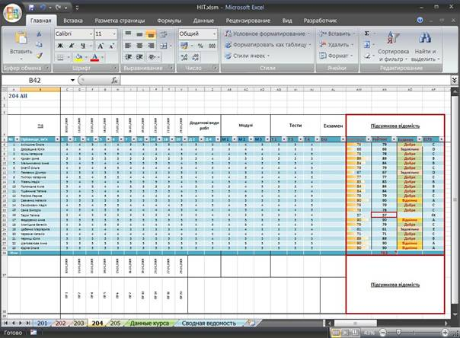
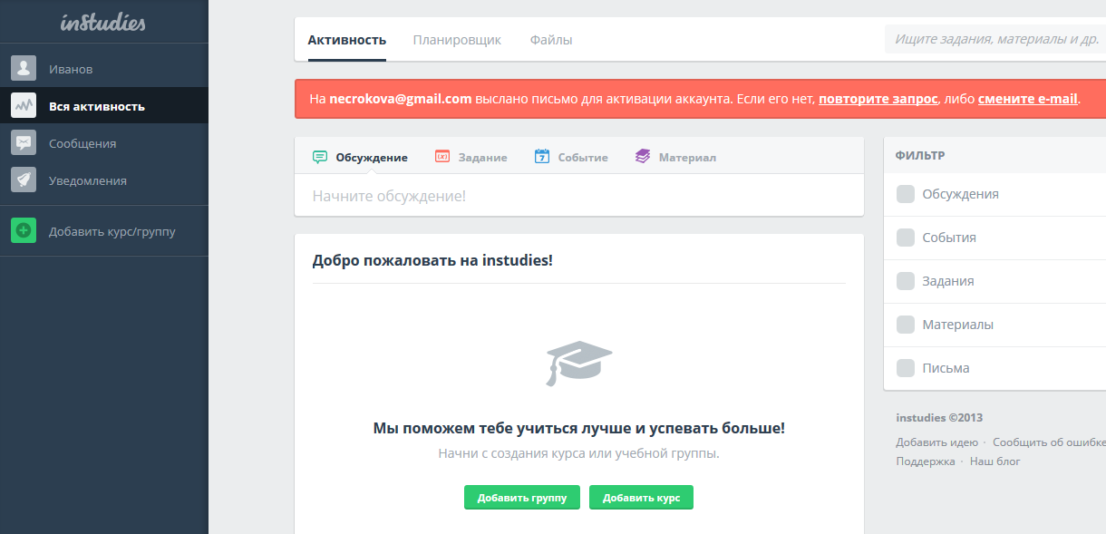
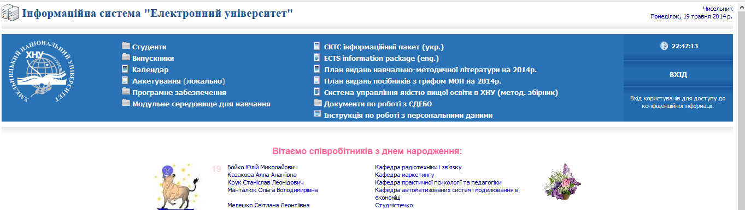
Аналоги існуючих способів
для вирішення поставленої задачі:
«Електронний журнал» Національного педагогічного університету імені М.П. Драгоманова
WEB-додаток «Instudies»
Інформаційна система «Електронний університет» Хмельницького національного університету

Slide 4
Аналіз можливих атак на WEB-додатки:
Недостатня аутентифікація та авторизація
Відсутність таймаута сесії
Міжсайтове виконання сценаріїв (XSS)
Впровадження операторів SQL (SQL Injection)
Міжсайтова підробка запиту (CSRF)
Атаки через cookie
Переповнення буфера (Buffer Overflow)
Відмова в обслуговуванні (DDoS)
Вразливості власного програмного забезпечення

Slide 5



Вибір технологій
Мова програмування РНР
СУБД MySQL
Програмна основа Yii framework

Slide 6
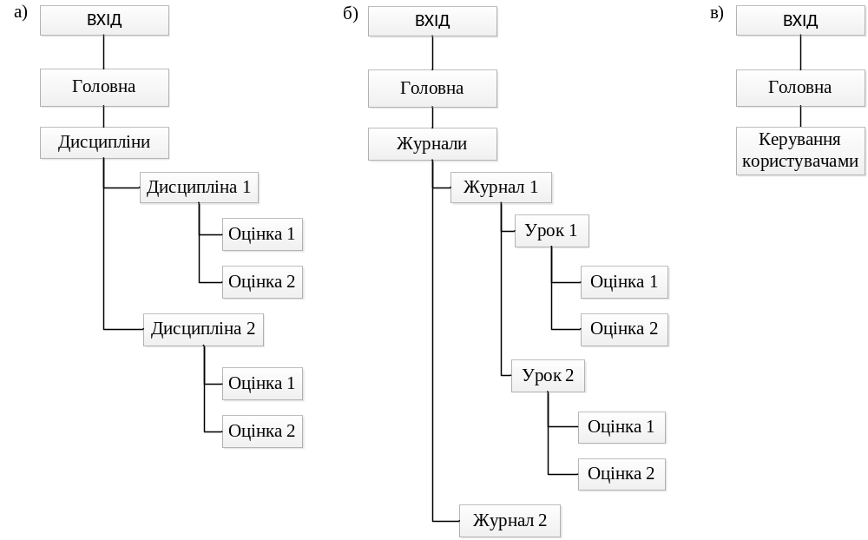
Структура сайту
а) для авторизованого студента,
б) для авторизованого викладача,
в) для адміністратора.

Slide 7
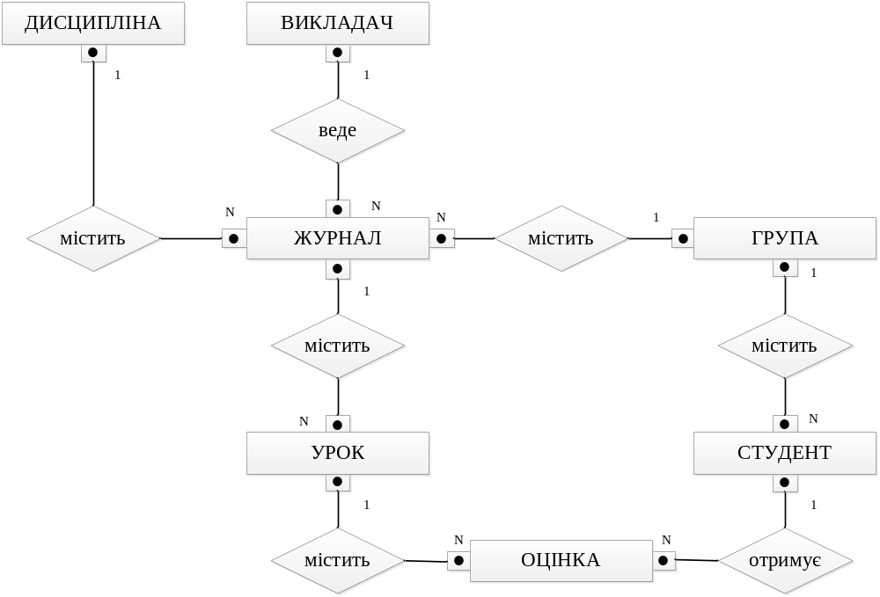
ER-модель
Визначення зв`язків між сутностями:
ВИКЛАДАЧ_веде_ЖУРНАЛ;
ЖУРНАЛ_ містить_ДИСЦИПЛІНА;
ЖУРНАЛ_містить_ГРУПА;
ГРУПА_містить_СТУДЕНТ;
СТУДЕНТ_отримує_ОЦІНКА;
ОЦІНКА_містить_УРОК;
ЖУРНАЛ_містить_УРОК.
Атрибути кожної сутності:
ВИКЛАДАЧ (<Код_викл>, Ім'я, По_батькові, Прізвище, Пароль, Емейл);
ГРУПА ( <Код_групи>, Назва, Рік_навчання);
СТУДЕНТ (<Код_ст>, Ім'я, По_батькові, Прізвище, Код_групи, Пароль, Емейл);
ДИСЦИПЛІНА ( <Код_дисципліни>, Назва);
ЖУРНАЛ ( <Код_журналу>, Код_дисципліни, Код_групи, Код_викл);
УРОК ( <Код_уроку>, Код_журналу, Дата, Назва);
ОЦІНКА ( <Код_студента, Код_уроку>, Оцінка).

Slide 8

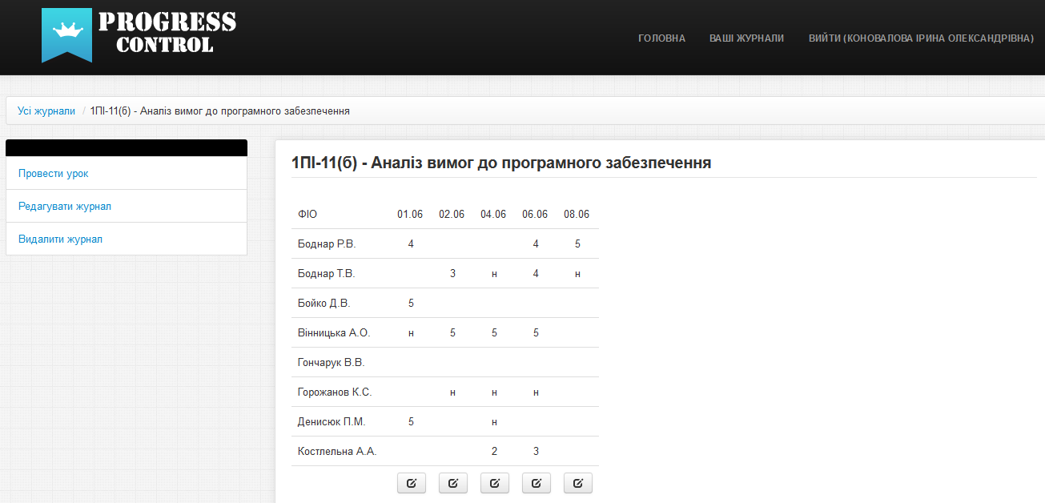
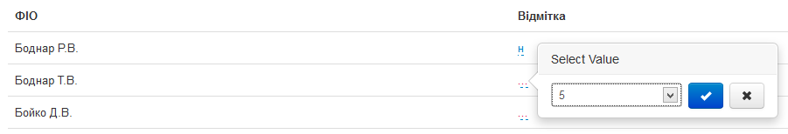
Зовнішній вигляд WEB-додатку

Slide 9
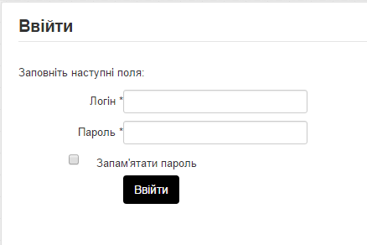
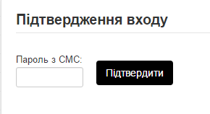

Підвищення захисту WEB-додатку
Двофакторна авторизація
Асиметричне шифрування

Slide 10
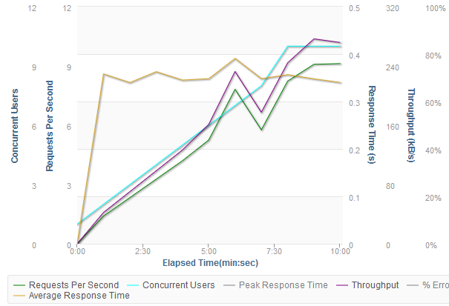
Тестування
Модульне тестування.
Функціональне тестування.
Тестування на навантаження.

Slide 11
Висновки
визначено вимоги до розроблюваного WEB-додатку;
проаналізовано можливі атаки на WEB-додатки;
обрано технології для реалізації захищеного WEB-додатку контролю успішності студентів;
програмна реалізація WEB-додатку контролю успішності студентів та його захисту від можливих атак;
проведено тестування розробленого WEB-додатку.

Slide 12
Дякую за увагу!

